Slide 1
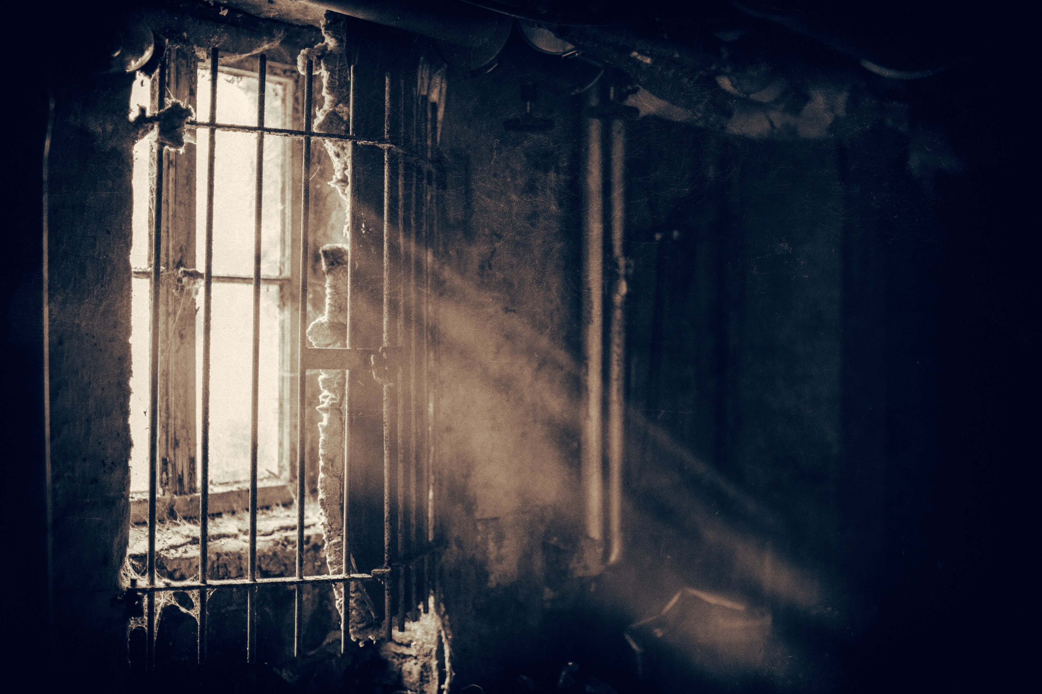
08 ianuarie
Biserica persecutată
Persecuția asupra creștinilor la nivel mondial este în creștere de 17 ani consecutiv. Astăzi, peste 360 de milioane de creștini suferă persecuție și discriminare la nivel ridicat sau extrem.
Primele 10 țări în care persecuția împotriva creștinilor este cea mai severă sunt: Coreea de Nord, Somalia, Yemen, Eritreea, Libia, Nigeria, Pakistan, Iran, Afganistan și Sudan.
Coreea de Nord s-a reîntors pe locul 1, cu cele mai ridicate nivele de persecuție văzute vreodată. A crescut numărul de creștini arestați și de biserici de casă descoperite și închise, datorită adoptării unei legi împotriva libertății de exprimare.
Anul trecut, 5,621 de creștini au fost omorâți pentru credința lor. 90% dintre ei provin din Nigeria, țară în care, alături de altele din Africa Sub-Sahariană, violența împotriva creștinilor a crescut enorm.

Slide 2
Motive de rugăciune:
Domnul să dea cuvânt și îndrăzneală în a vesti Evanghelia tuturor celor care riscă să fie persecutați pentru credința lor.
Inimile sfinților persecutați să fie înviorate prin dragostea, mângâierea și rugăciunile noastre.
Domnul să lase peste bisericile din România un duh de rugăciune și mijlocire pentru biserica persecutată.
Domnul să aducă vremuri de cercetare și înviorare în țările în care sunt cele mai mari persecuții.
Domnul să mângâie familiile celor care au murit sau sunt închiși și torturați pentru credința lor. Domnul să le întărească credința!
*În calendarul de rugăciune din acest an veți găsi informații despre 12 țări în care nivelul de persecuție al creștinilor este extrem. Vă îndemnăm să vă uniți cu noi în rugăciune pentru frații și surorile care sunt în lanțuri, să plângem cu cei ce plâng.

